Slide 1
Лекция 3.
Требования к качеству изделий, обеспечиваемому сборкой

Slide 2
Качество изделий в машиностроении определяется совокупностью:
Свойств материалов;
Размерных параметров;
Силовых параметров.
Эта совокупность определяется в процессе проектирования машины и реализуется процессом ее изготовления и сборки.

Slide 3
Размерные параметры качества изделия описывают требуемое по служебному назначению изделия относительное положение и движение его исполнительных поверхностей
Требуемое относительное положение характеризуется тремя расстояниями и тремя поворотами в относительном положении координатных систем, построенных на ее исполнительных поверхностях;
Требуемое относительное движение характеризуется параметрами траектории и допустимыми отклонениями действительной траектории от расчетной.

Slide 4
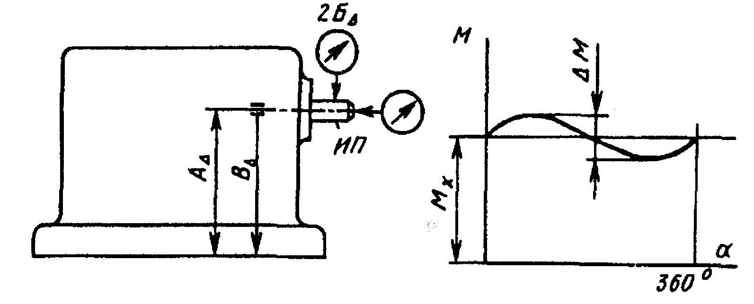
Требования к положению и движению выходного вала редуктора
Требуемая точность движения выходного вала редуктора описывается допустимыми радиальными 2БΔ и осевыми биениями вала при вращении.

Slide 5
Размерные и силовые параметры качества изделия определяются при проектировании изделий, исходя из параметров, описывающих их служебное назначение:
Требуемые свойства материалов и часть размерных параметров обеспечивается процессами изготовления деталей машин;
Формируются в процессе сборки, при котором осуществляется соединение деталей в сборочные единицы.

Slide 6
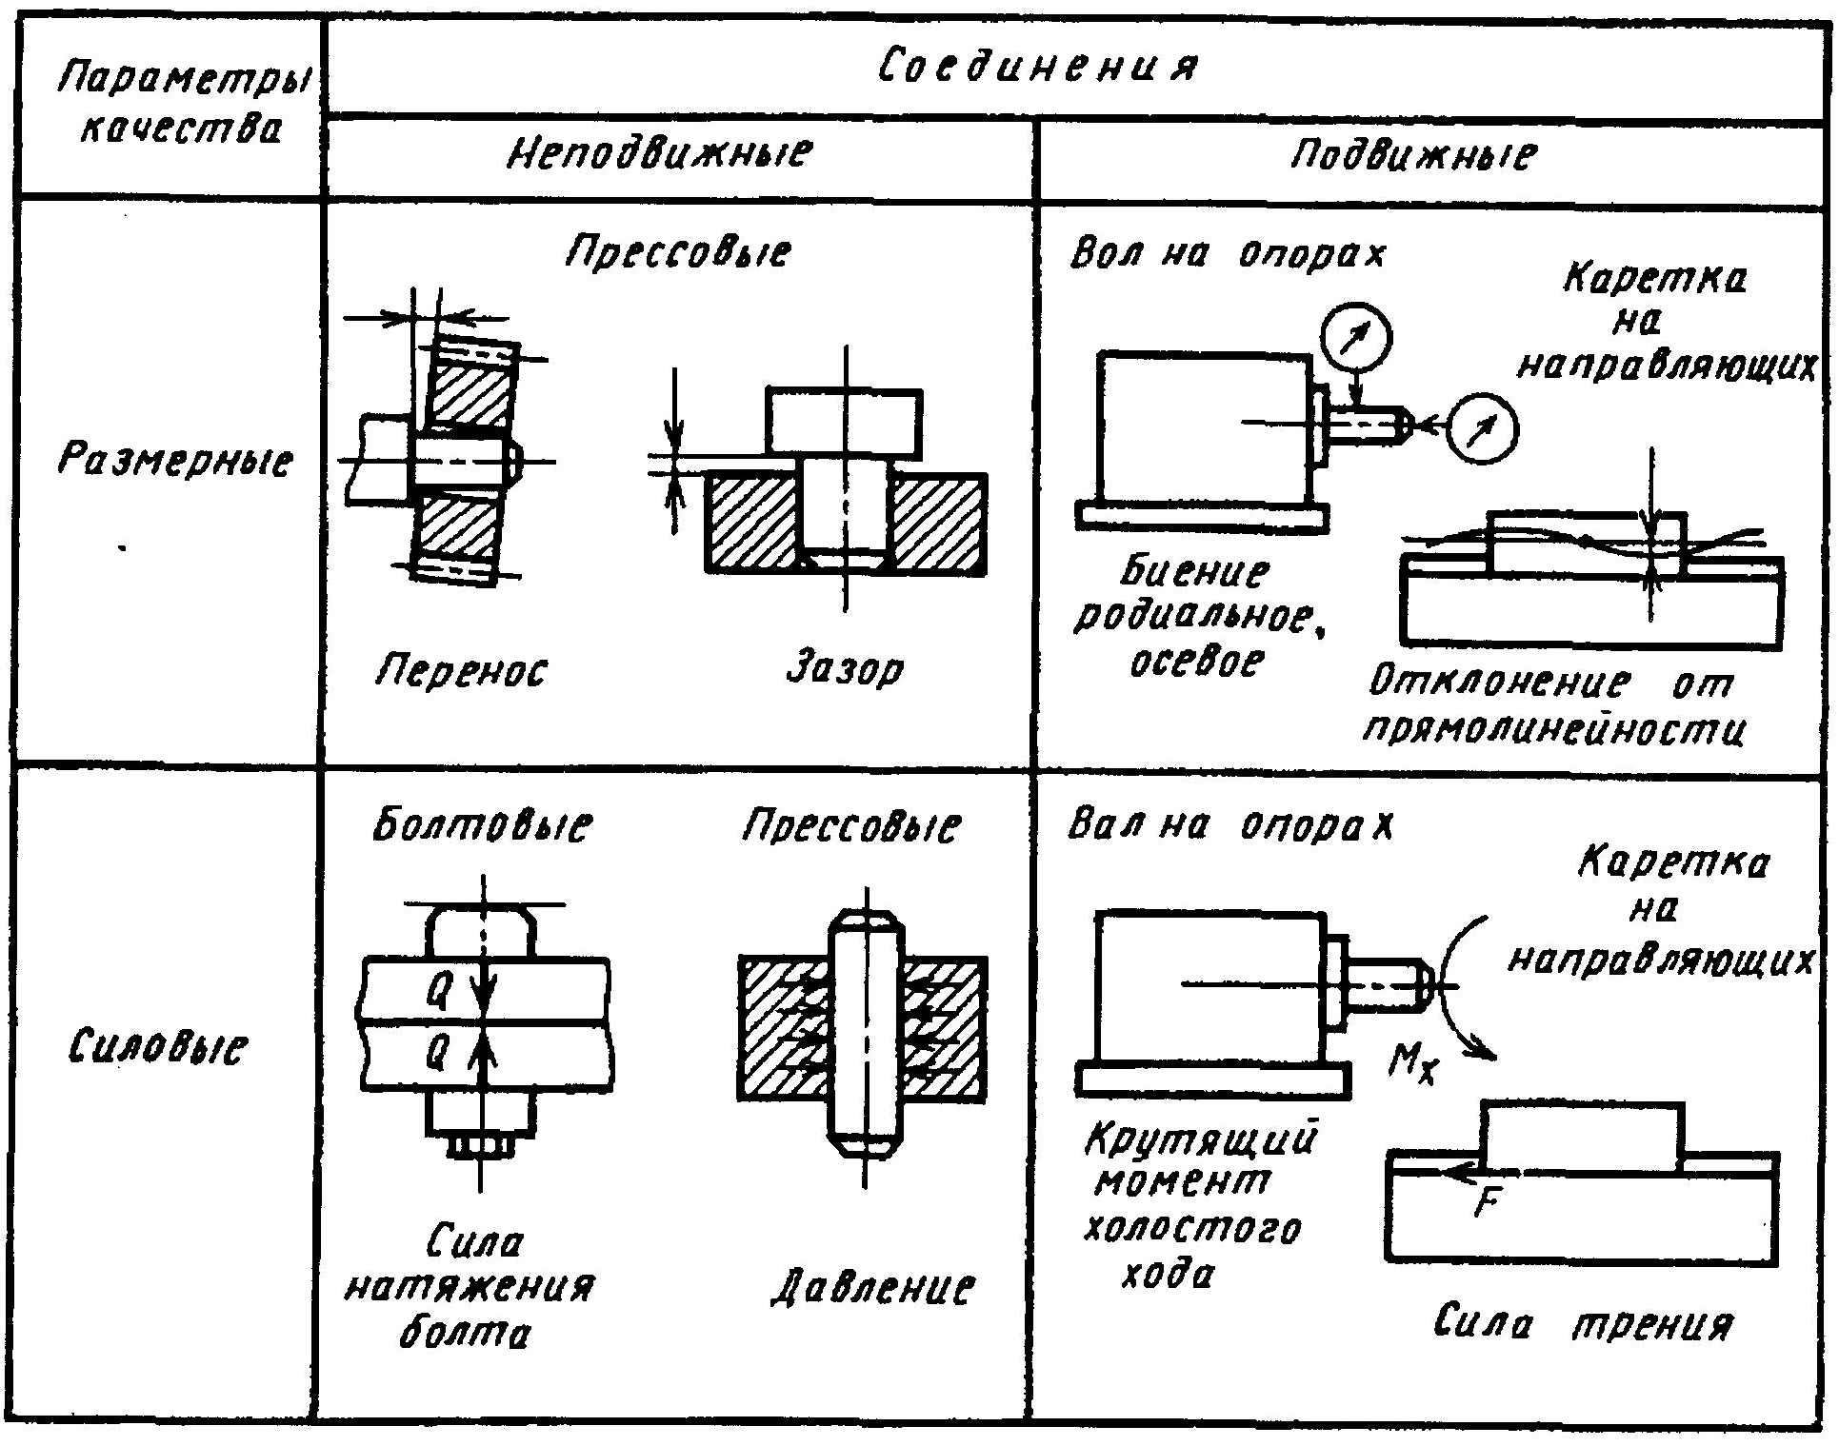
Параметры качества подвижных и неподвижных соединений деталей машин, достигаемое в результате сборки

Slide 7
Соединения деталей машин могут быть:
Подвижные;
Неподвижные;
Разъемные;
Неразъемные.

Slide 8
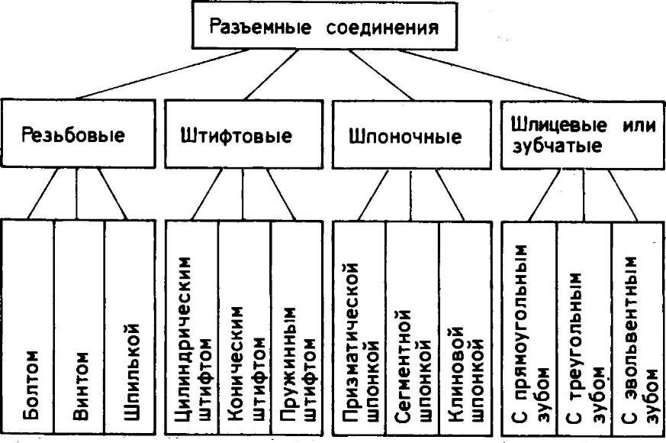
Основные виды разъемных соединений

Slide 9
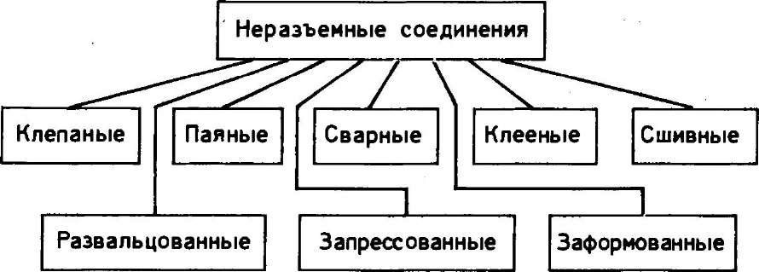
Основные виды неразъемных соединений

Slide 10
Методы достижения точности замыкающего звена размерных цепей
Полная взаимозаменяемость;
Неполная взаимозаменяемость;
Групповая взаимозаменяемость;
Регулирование;
Пригонка.

Slide 11
Метод полной взаимозаменяемости (ПВ)
Требуемая точность замыкающего звена достигается на сборке без какого-либо выбора, подбора или дополнительной обработки деталей, размеры которых включаются в сборочную размерную цепь. Расчет размерной цепи ведется по методу максимумов-минимумов.

Slide 12
Метод полной взаимозаменяемости (ПВ)
Достоинства:
Простота и экономичность процесса сборки;
Не применяются пригоночные и регулировочные работы;
Упрощена организация поточной сборки и ее автоматизация;
Простое решение вопроса об обеспечении изделия запасными частями.
Недостатки:
Допуски составляющих звеньев получаются меньшими, чем при всех остальных методах;
Использование метода целесообразно только в размерных цепях с малым (менее 4) количеством составляющих звеньев.

Slide 13

Структурная схема автоматической сборки методом полной взаимозаменяемости
Д1, Д2 – детали, подвергаемые сборке;
СА – сборочный автомат;
СЕ – сборочная единица.

Slide 14
Метод неполной взаимозаменяемости (НВ)
Детали соединяются на сборке, как правило, без пригонки и регулировки. Небольшое число изделий (не более 0,27%) имеет допуск замыкающего звена за установленными пределами. Расчет размерной цепи вероятностным методом.

Slide 15
Метод неполной взаимозаменяемости (НВ)
Достоинства:
Простота и экономичность процесса сборки без применения пригоночных и регулировочных работ;
Упрощение организации поточной сборки и ее автоматизации;
Простое решение вопроса об обеспечении изделия запасными частями;
Высокая экономичность за счет расширения полей допусков.
Недостатки:
Возможны дополнительные затраты на проверку и сортировку деталей;
Усложнение автоматической сборки и хранения деталей до сборки.

Slide 16
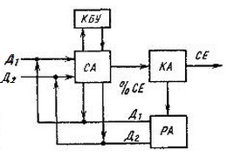
Структурная схема автоматической сборки методом неполной взаимозаменяемости
Д1, Д2 – детали, подвергаемые сборке;
СА – сборочный автомат;
КБУ – контрольно-блокирующее устройство;
КА – контрольный автомат;
РА – разбирающий автомат;
СЕ – сборочная единица.

Slide 17
Метод групповой взаимозаменяемости (ГВ)
Детали соединяются на сборке без пригонки и регулировки. Расчетное значение допуска размера составляющего звена увеличивается в несколько раз до экономически целесообразного производственного допуска. После изготовления детали рассортировываются на ряд групп в пределах допуска. При сборке соединяют детали соответствующих групп для получения замыкающего звена в заданных пределах. Расчет размерной цепи ведется методом максимумов-минимумов.

Slide 18
Метод групповой взаимозаменяемости (ГВ)
Достоинства:
Возможность достижения высокой точности замыкающего звена при экономически целесообразных производственных допусках размеров составляющих звеньев.
Недостатки:
Увеличение незавершенного производства;
Дополнительные затраты на сортировку деталей на группы;
Усложнение автоматической сборки и хранения деталей до сборки;
Усложнение снабжения запасными частями.

Slide 19
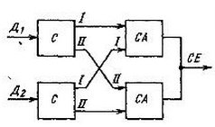
Структурная схема автоматической сборки методом групповой взаимозаменяемости
Д1, Д2 – детали, подвергаемые сборке;
С – сортировочный автомат;
СА – сборочный автомат;
СЕ – сборочная единица.

Slide 20
Метод регулирования
Точность замыкающего звена достигается при сборке за счет изменения размера компенсирующего звена без снятия стружки. Изменение размера осуществляется или специальными конструкциями с помощью непрерывных или периодических перемещений деталей по резьбе, клиньям, коническим поверхностям и т.д., или подбором сменных деталей типа прокладок, колец, втулок. Расчет размерных цепей осуществляется методом максимумов-минимумов или вероятностным методом.

Slide 21
Метод регулирования
Достоинства:
На составляющие звенья размерной цепи назначаются экономически целесообразные допуски;
Возможность регулировки размера замыкающего звена в эксплуатации;
Возможность автоматической регулировки точности.
Недостатки:
Усложнение конструкции изделия;
Увеличение числа деталей в размерной цепи;
Усложнение сборки из-за необходимости регулировки и измерений.

Slide 22
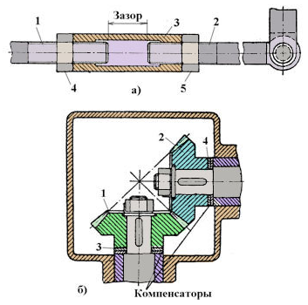
а) Регулирование зазора между рычагами 1 и 2 винтовой парой; б) Регулирование зазора в зацеплении прокладками.

Slide 23
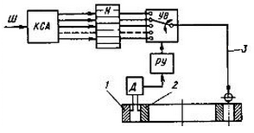
Структурная схема автоматической сборки методом регулирования (сборка шарикоподшипника)
Ш – шарики;
КСА – контрольно-сортировочный автомат;
Н – накопители групп;
Д – датчик, измеряющий зазор;
РУ – решающее устройство;
УВ – устройство выбора.

Slide 24
Метод пригонки
Точность замыкающего звена достигается при сборке за счет пригонки заранее намеченной детали (компенсатора), на которую при механической обработке устанавливают припуск для обработки на сборке. Величина съема припуска определяется после предварительной сборки и измерения. Расчет размерной цепи осуществляется методом максимум-минимум или вероятностным.

Slide 25
Метод пригонки
Достоинства:
На составляющие звенья размерной цепи устанавливаются экономически целесообразные допуски при достижении высокой точности замыкающего звена.
Недостатки:
Значительное удорожание сборки;
Увеличение цикла сборки;
Усложнение снабжения изделия запасными частями.

Slide 26
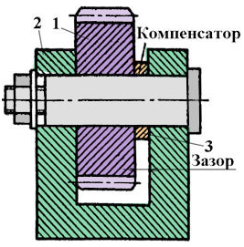
Регулирование величины зазора за счет дополнительной обработке компенсатора

Slide 27
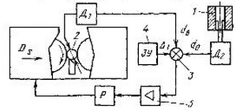
Структурная схема автоматической сборки методом пригонки (сборка плунжерной пары)
Д1, Д2 – датчики контроля размеров детали;
Р – регулятор;
Н – накопители групп;
Д – датчик, измеряющий зазор;
ЗУ – задающее устройство;
5 – усилитель сигнала.

